Slide 1

DataStore
Gold- Chapter 6 - Topic 3

Slide 2

Selamat datang di Chapter 6 Topic 3 online course Android Developer dari Binar Academy!

Slide 3



PM 101
Pengantar
Hi Binarian 👋
Gimana belajar kamu sejauh ini?
Sebelum masuk ke topik hari ini kita coba flashback dikit nih. Dulu kita pernah belajar tentang SharedPreferences. Sebuah penyimpanan data lokal untuk menyimpan data ke aplikasi.
Nah semakin seru, saat ini Google telah membuat library baru yang bisa melakukan hal yang sama kayak SharedPreferences.
Bedanya, kali ini nama dan teknologinya berbeda. Kita sebut doi sebagai DataStore. Spesial pada Topik 3, kita akan lebih dalam mempelajari itu. Yuk, lanjut!

Slide 4

PM 101
Pengantar
Detailnya, kita bakal bahas hal-hal berikut ini:
Pengenalan DataStore
Implementasi DataStore

Slide 5

Pengenalan DataStore
Dalam kehidupan sehari-hari, kita pasti suka banget sama cara yang praktis dan solutif.
Kalo ngomongin data storage, si DataStore merupakan salah satu cara praktis bin solutif untuk menyimpan data ke aplikasi.
Apa sih DataStore itu?

Slide 6


PM 101
Pengenalan DataStore
Ingat sama Android Jetpack?
Ketika Google merilis Android Jetpack, Google membuat banyak sekali library yang membantu developer mengembangkan aplikasi supaya jadi lebih rapi, dan makin oke!
Salah satu diantaranya adalah DataStore.

Slide 7

PM 101
Pengenalan DataStore
Di materi lalu, penyimpanan data lokal pakai SharedPreferences
Sebagaimana pembahasan kita di topik sebelumnya, ketika kita ngomongin tentang solusi data storage untuk Android, umum banget bagi para developer menggunakan SharedPreferences.
Gimana enggak, SharedPreferences adalah cara yang sangat sederhana dan cepat untuk menyimpan data ke dalam aplikasi kita.

Slide 8

PM 101
Pengenalan DataStore
Tapi.. usut punya usut nih, kita perlu hati-hati banget.
Apabila SharedPreferences nggak dikelola dengan benar, hal tersebut bisa membuat aplikasi kita menjadi sangat kompleks dan besar.
Kalau udah gini, artinya siap-siap deh menghadapi banyak masalah super rumit yang membagongkan.

Slide 9



PM 101
Pengenalan DataStore
Disini lah Datastore hadir sebagai penyelamat Database Lokal~
Dan kau hadir merubah segalanya~
DataStore hadir sebagai pengganti untuk SharedPreferences yang berguna untuk menyelesaikan banyak masalah tadi.
DataStore adalah solusi penyimpanan data untuk menyimpan kumpulan dataset yang kecil dalam key-value seperti SharedPreferences.

Slide 10
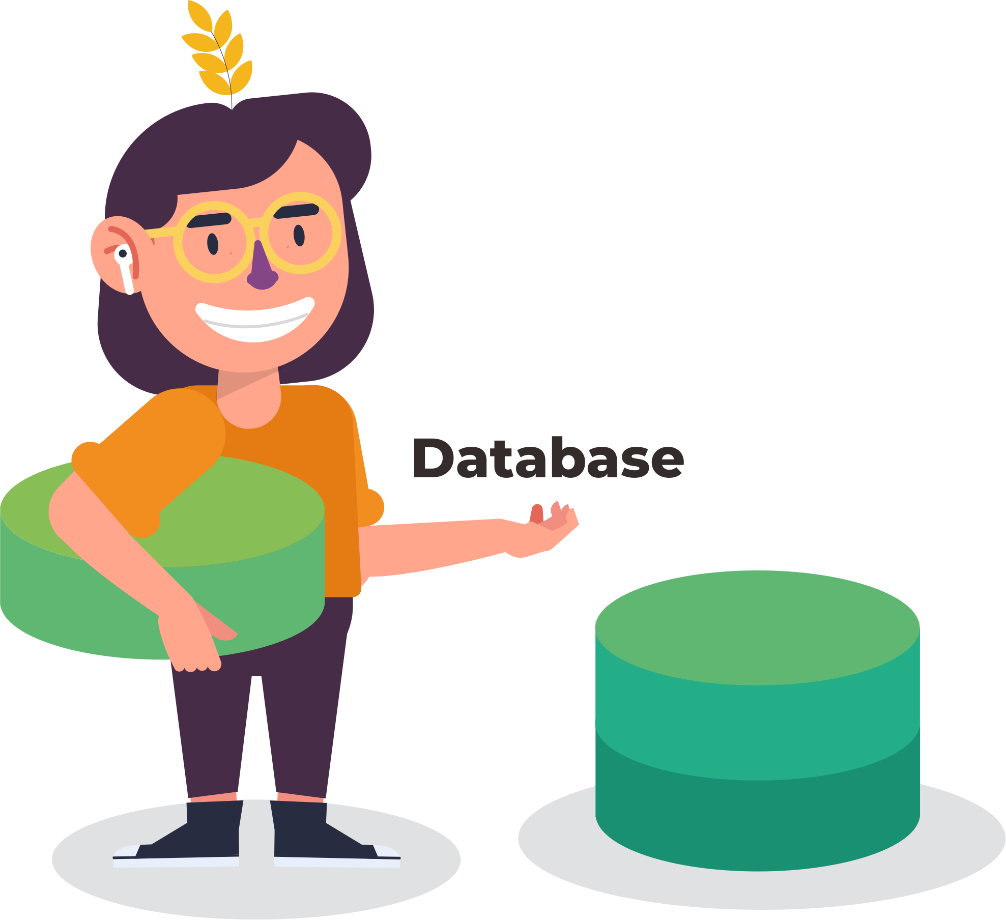
PM 101
Pengenalan DataStore
Apa saja Tipe DataStore?
Jetpack menyediakan dua tipe untuk mengimplementasi DataStore, yaitu:
Preferences DataStore
Proto DataStore
2 Tipe
DataStore

Slide 11

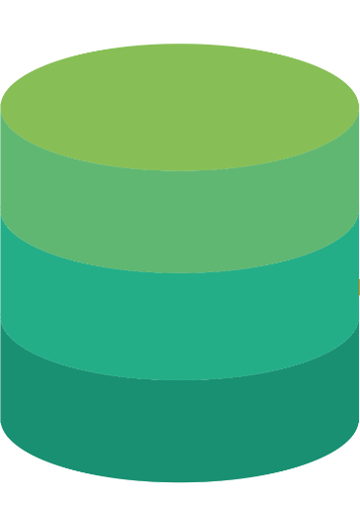
PM 101
Pengenalan DataStore
1. Preferences DataStore
Tipe datastore ini menyimpan dan mengakses data menggunakan kata kunci (keys).
Ketika mengimplementasikan ‘Preferences DataStore’ ke dalam sebuah project, kita nggak perlu menentukan skema terlebih dahulu.
Tetapi, efeknya Preferences DataStore tidak memberikan “type safety”.

Slide 12

PM 101
Pengenalan DataStore
2. Proto DataStore
Tipe datastore ini menyimpan data sebagai instance dari tipe data yang khusus.
Ketika mengimplementasi Proto DataStore ke dalam sebuah project, berkebalikan dengan ‘Preferences DataStore’, kita harus menentukan skemanya terlebih dahulu menggunakan protocol buffer.
Tetapi efeknya Proto DataStore akan menyediakan type safety.

Slide 13

PM 101
Pengenalan DataStore
Kenapa harus DataStore?
Sebagai developer, kita udah mengetahui bagaimana cara menyimpan data yang berukuran kecil pada device kita dengan menggunakan SharedPreferences.
Kabar terbarunya, Google saat ini menyarankan untuk bermigrasi dari SharedPreferences ke DataStore.
Kalau Google aja udah rekomendasi berarti ada alesannya dong. Abis ini kita coba cari tahu keunggulan Datastore dengan melihat perbandingan doi dan SharedPreferences.

Slide 14
PM 101
Pengenalan DataStore
Nah, dibawah ini nih bisa dilihat apa yang nggak dimiliki oleh SharedPreferences tapi ada di DataStore👇🏼
Feature | SharedPreferences | PreferencesDataStore | ProtoDataStore
Async API | ✅ (only for reading changed values, via listener) | ✅ (via Flow and RxJava 2 & 3 Flowable) | ✅ (via Flow and RxJava 2 & 3 Flowable)
Synchronous API | ✅ (but not safe to call on UI thread) | ❌ | ❌
Safe to call on UI thread | ❌ | ✅ (work is moved to Dispatchers.IO under the hood) | ✅ (work is moved to Dispatchers.IO under the hood)
Can signal errors | ❌ | ✅ | ✅
Safe from runtime exceptions | ❌ | ✅ | ✅
Has a transactional API with strong consistency guarantees | ❌ | ✅ | ✅
Handles data migration | ❌ | ✅ | ✅
Type safety | ❌ | ❌ | ✅ with Protocol Buffers

Slide 15

PM 101
Pengenalan DataStore
Biar makin kebayang kita coba rangkum ya hasil dari tabel tadi:
SharedPreferences dan DataStore menyediakan Async API.
SharedPreferences menyediakan API Synchronous tetapi tidak aman untuk dipanggil di dalam UI thread. Di sisi lain DataStore aman untuk dipanggil di UI thread.
Pada function apply() di SharedPreferences, akan memblokir function fsync() ketika dipanggil di UI thread. fsync() yang tertunda dipicu setiap kali services dimulai atau dihentikan, dan setiap kali activity dimulai atau dihentikan. (Cont.)

Slide 16

PM 101
Pengenalan DataStore
SharedPreferences menampilkan error sebagai runtime exceptions.
Dalam kedua implementasi, DataStore menyimpan preferensi di dalam file dan melakukan semua operasi data pada thread Dispatchers.IO.

Slide 17

Implementasi Datastore
Sipp, perkenalan Datastore-nya udah rampung.
Sekarang, lanjut yuk ke praktek Implementasi DataStore.

Slide 18

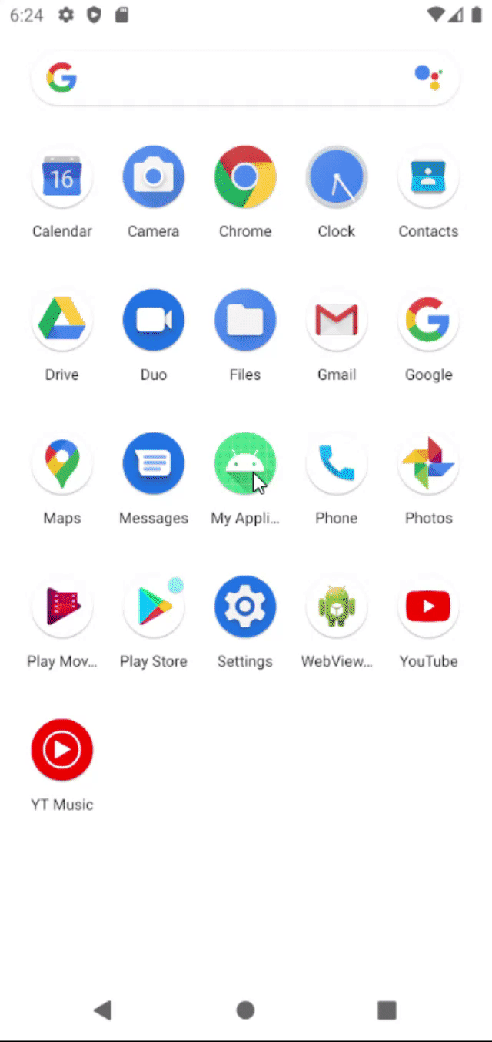

PM 101
Implementasi Datastore
Kita akan praktek apa nih?
Untuk implementasi saat ini, kita akan mempelajari bagaimana cara mengimplementasikan Preferences DataStore.
Gambaran-nya, kurang lebih bisa cek gambar disamping~

Slide 19
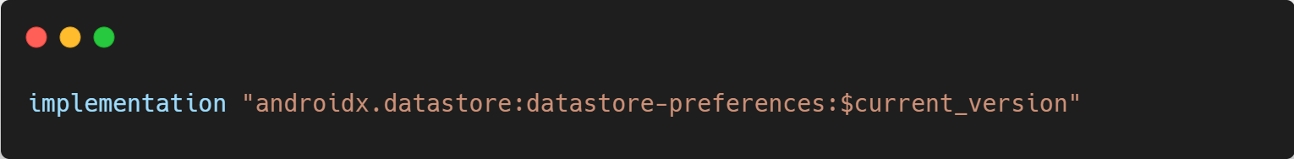
PM 101
Implementasi DataStore
Tahap 1: Tambahkan Dependency
Saat ingin menggunakan Preferences Datastore, pertama kita perlu tambahin dependency ke dalam project kita. Disini beda nih sama SharedPreferences, dimana kalau SharedPreferences si dependency sudah tersedia ketika kita membuat project baru. Kalau DataStore perlu disiapin dulu.
Catatan:
Untuk versi saat ini dari DataStore, kita dapat melihatnya di link berikut.
Notes:
Kode: implementation "androidx.datastore:datastore-preferences:$current_version"

Slide 20
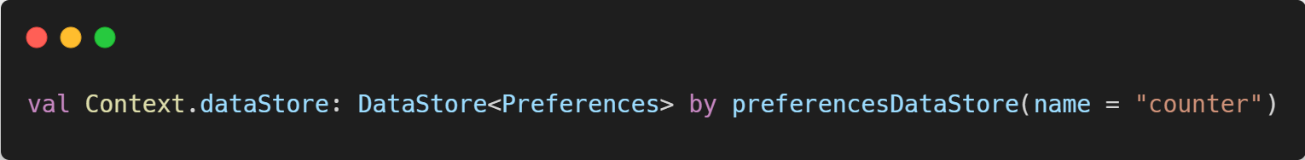
PM 101
Implementasi DataStore
Tahap 2: Membuat DataStore
Lanjut. Setelah itu, yang perlu kita tambahkan adalah membuat kelas untuk mengatur penggunaan Preferences DataStore. Untuk melakukannya, kita perlu membuat ekstensi objek berikut:
Dengan menggunakan ekstensi di atas, kita cukup panggil sekali saja dalam project. Setelah itu, kita dapat mengakses DataStore di seluruh aplikasi.
Notes:
Kode:
val Context.dataStore: DataStore<Preferences> by preferencesDataStore(name = "counter")

Slide 21
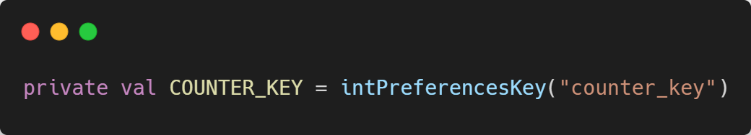
PM 101
Implementasi DataStore
Tahap 3: Membuat Key DataStore
Kalau di SharedPreferences, kita tinggal pakai keys yang udah di hard-coded untuk menulis dan membaca datanya.
Tapi di DataStore nggak bisa gitu. Kita perlu membuat objek terlebih dahulu untuk menggunakannya.
Contoh syntax-nya bisa cek gambar disamping.
Notes:
Kode:
private val COUNTER_KEY = intPreferencesKey("counter_key")

Slide 22
PM 101
Implementasi DataStore
Bisa dibilang tahap tiga ini adalah langkah tambahan. Walaupun demikian, tahap ini membantu banget loh ketika project yang kita buat menjadi lebih besar.
Cara ini memaksa developer untuk menyimpan keys di lokasi yang terpusat.
Iya soalnya kalau nggak menyimpan secara terpusat, mereka harus membuat turunan keys di setiap read/write saat menggunakan DataStore, yang merupakan hal yang tidak disarankan.
Notes:
Kode:
private val COUNTER_KEY = intPreferencesKey("counter_key")

Slide 23
PM 101
Implementasi DataStore
Eitss jangan lupa, pastikan bahwa jika keys berubah di masa mendatang, class dan files yang menggunakannya tidak lagi menggunakan keys tersebut.
Notes:
Kode:
private val COUNTER_KEY = intPreferencesKey("counter_key")

Slide 24

PM 101
Implementasi DataStore
Kalau kamu intip gambar sebelumnya, selain intPreferencesKey, kita juga dapat memanfaatkan beberapa tipe lainnya seperti:
booleanPreferencesKey(name: String) Mendefinisikan keys untuk tipe data Boolean.
doublePreferencesKey(name: String) Mendefinisikan keys untuk tipe data Double.
floatPreferencesKey(name: String) Mendefinisikan keys untuk tipe data Float.
intPreferencesKey(name: String) Mendefinisikan keys untuk tipe data Integer.
longPreferencesKey(name: String) Mendifinisikan keys untuk tipe data Long.
stringPreferencesKey(name: String) Mendifinisikan keys untuk tipe data String.

Slide 25
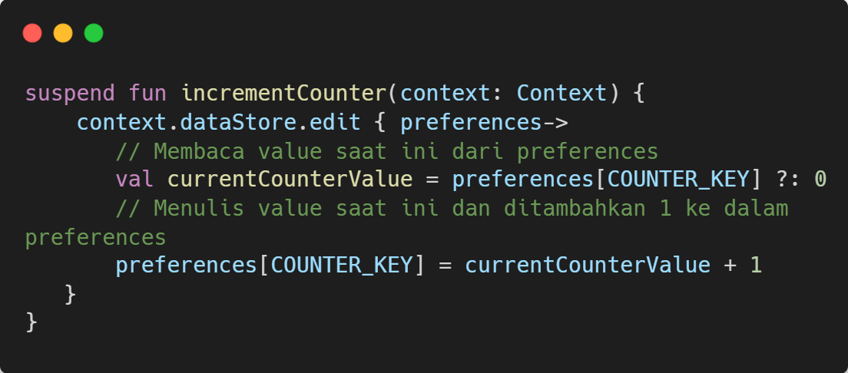
PM 101
Implementasi DataStore
Tahap 4: Menulis data ke DataStore
Untuk menulis data ke DataStore, kita dapat memanggil method edit().
Perhatikan contoh syntaxnya pada gambar di samping:
Notes:
Kode: suspend fun incrementCounter(context: Context) {
context.dataStore.edit { preferences->
// Membaca value saat ini dari preferences
val currentCounterValue = preferences[COUNTER_KEY] ?: 0
// Menulis value saat ini dan ditambahkan 1 ke dalam preferences
preferences[COUNTER_KEY] = currentCounterValue + 1
}
}

Slide 26
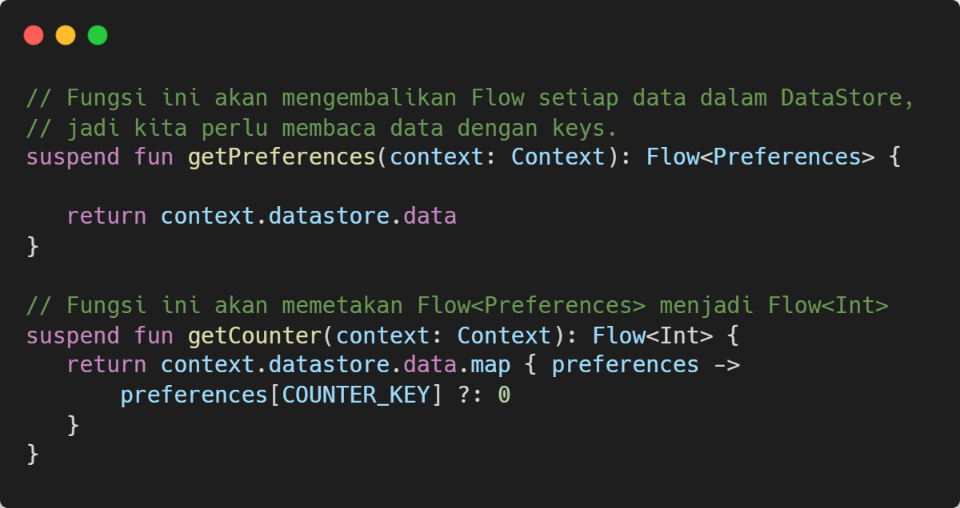
PM 101
Implementasi DataStore
Tahap 5: Membaca data dari DataStore
Untuk membaca data dari DataStore, kita perlu mengakses property “data” dari DataStore.
Property data yang digunakan adalah Flow<Preferences>.
Jadi, kita bisa mendapatkan seluruh preferences atau memetakannya ke value yang sebenarnya kita inginkan.
Notes:
Kode: // Fungsi ini akan mengembalikan Flow setiap data dalam DataStore,
// jadi kita perlu membaca data dengan keys.
suspend fun getPreferences(context: Context): Flow<Preferences> {
return context.datastore.data
}
// Fungsi ini akan memetakan Flow<Preferences> menjadi Flow<Int>
suspend fun getCounter(context: Context): Flow<Int> {
return context.datastore.data.map { preferences ->
preferences[COUNTER_KEY] ?: 0
}
}

Slide 27
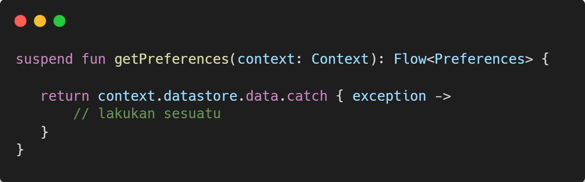
PM 101
Implementasi DataStore
Tahap 6: Handling Exceptions
Dengan menggunakan object Flow, kita dapat menangkap exceptions.
Notes:
Kode:
suspend fun getPreferences(context: Context): Flow<Preferences> {
return context.datastore.data.catch { exception ->
// lakukan sesuatu
}
}

Slide 28
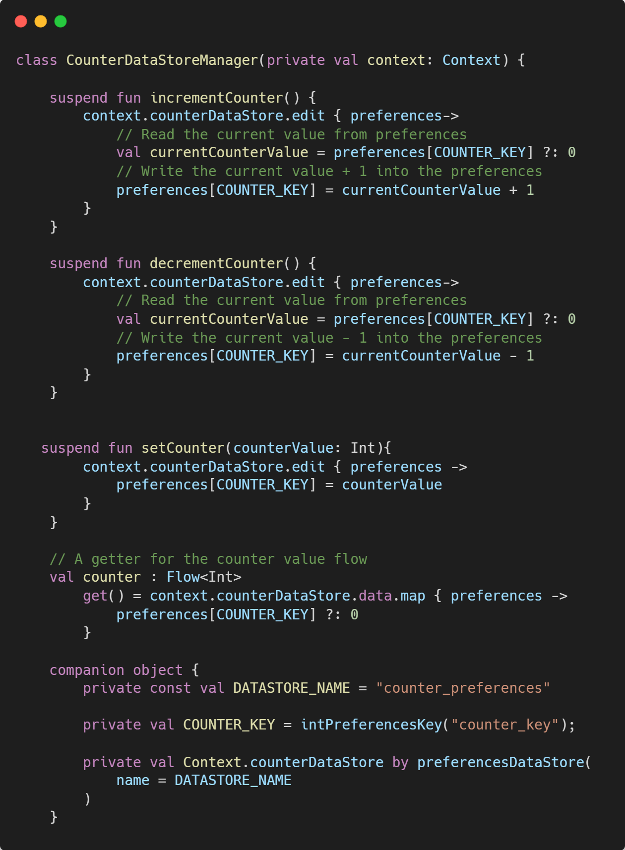
PM 101
Implementasi DataStore
Tahap 6: Membuat DataStoreManager (Optional)
Untuk mendapatkan hasil yang maksimal dari DataStore, ada baiknya untuk kita memiliki class yang terpusat
Gunanya untuk menampung setiap logika terkait dengan read/write data.

Slide 29
PM 101
Implementasi DataStore
Tanpa meng-expose DataStore secara langsung, DataStoreManager akan memastikan bahwa tempat tersebut menjadi satu-satunya tempat di aplikasi yang melakukan perubahan pada DataStore.
Hal ini mencegah duplikasi kode dan masalah yang nantinya ditimbulkan.

Slide 30
PM 101
Implementasi DataStore
Dengan penambahan ini, kita tidak dapat mengedit DataStore secara langsung.
Kita perlu menggunakan DataStoreManager yang memastikan bahwa setiap operasi IO ditangani dalam satu class saja.
Kodenya pakai yang disamping ini. Walaupun kelihatannya panjang bingbing, kita bakal coba bahas pelan-pelan 😃

Slide 31
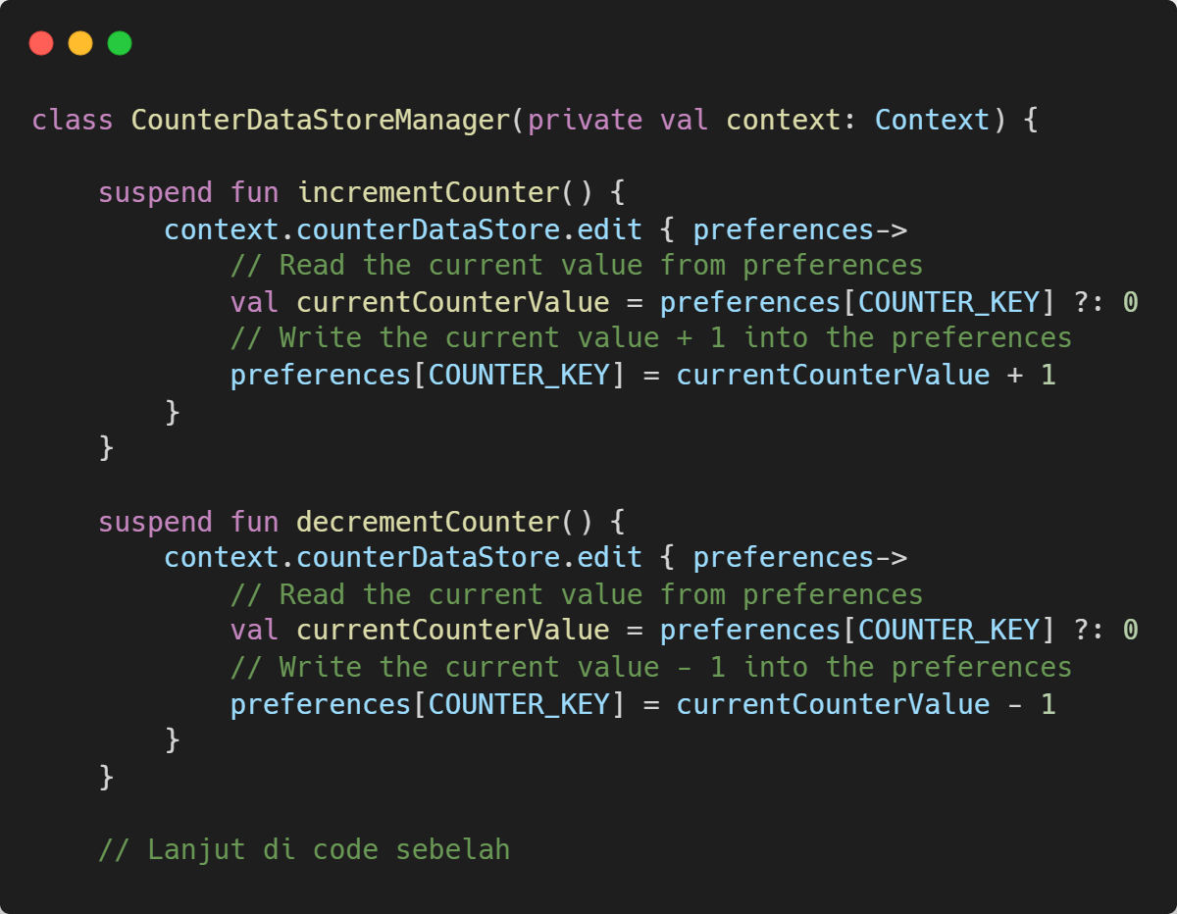
PM 101
Implementasi DataStore
Deklarasi class CounterDataStoreManager
Kode untuk menambahkan value dari preference setiap ada data baru masuk.
Kode untuk mengurangi value dari preference setiap ada data baru masuk.

Slide 32
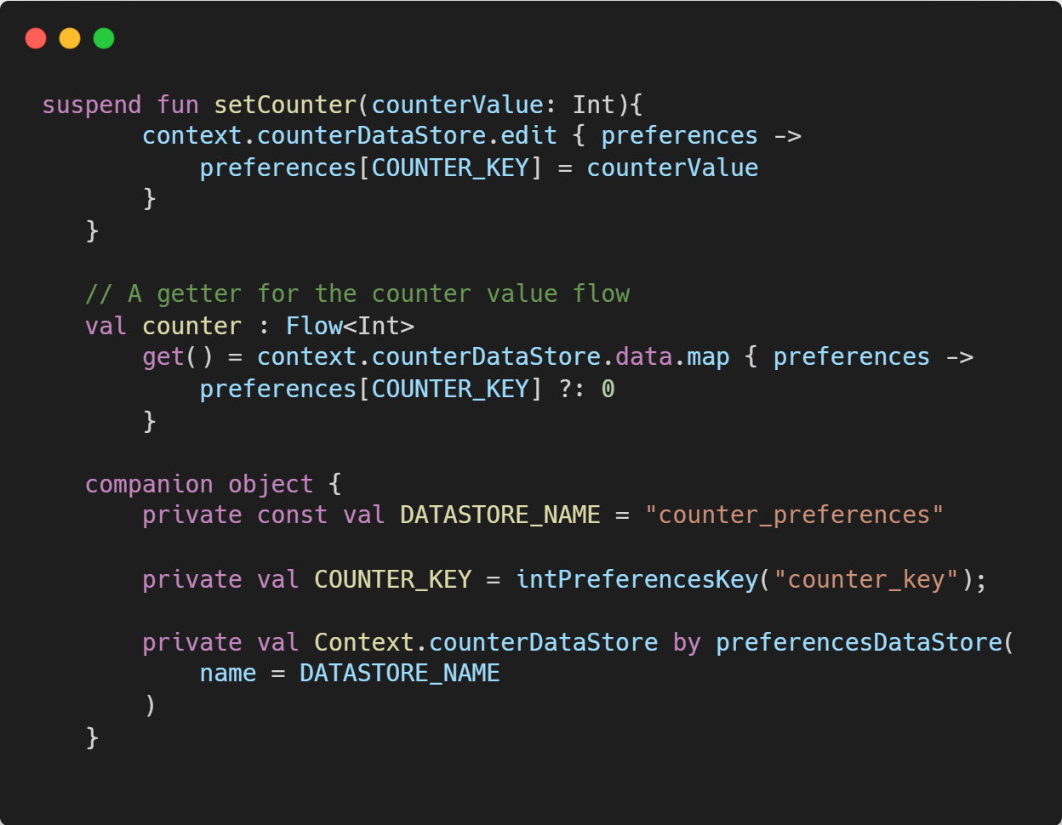
PM 101
Implementasi DataStore
Fungsi suspend untuk setCounter
Pengambil alih (getter) untuk flow nila Counter

Slide 33

Praktek Membuat DataStore
Gengs, gimana udah lebih kebayang belum?😃
Perkenalan udah, implementasi juga juga udah.
Sekarang sebagai penyempurna pembelajaran hari ini, kita coba yuk membuat DataStore sendiri.

Slide 34
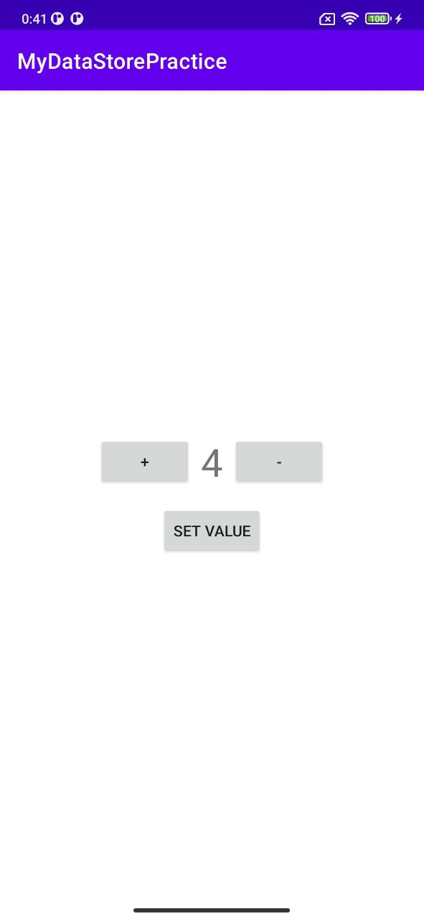

PM 101
Praktek Membuat DataStore
Jadi, kita mau buat App apa nih?
Aplikasi yang akan kita buat adalah pengembangan dari contoh implementasi dari ViewModel sebelumnya.
Hanya saja akan kita kembangkan dengan menambahkan DataStore.
Notes:
Kode:
android {
……
buildFeatures {
viewBinding true
}
}
dependencies {
……
implementation "androidx.datastore:datastore-preferences:$current_version"
implementation "androidx.activity:activity-ktx:$current_version"
implementation "androidx.lifecycle:lifecycle-viewmodel-ktx:$current_version"
implementation "androidx.lifecycle:lifecycle-livedata-ktx:$current_version"
}

Slide 35
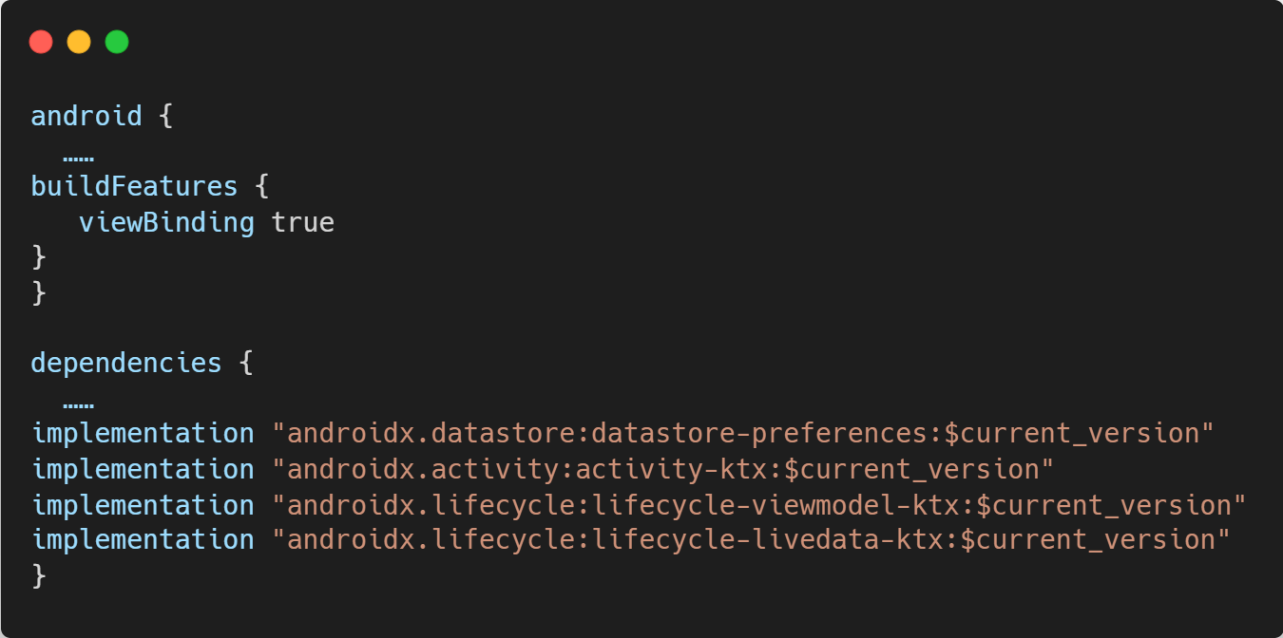
PM 101
Praktek Membuat DataStore
Langkah 1: Persiapkan Project
Yuk kita siapkan Android Studio kita dan buatlah sebuah project kosong dengan nama MyDataStorePractice. Setelah itu, kita tambahkan viewBinding dan juga dependency berikut:
Notes:
Kode:
android {
……
buildFeatures {
viewBinding true
}
}
dependencies {
……
implementation "androidx.datastore:datastore-preferences:$current_version"
implementation "androidx.activity:activity-ktx:$current_version"
implementation "androidx.lifecycle:lifecycle-viewmodel-ktx:$current_version"
implementation "androidx.lifecycle:lifecycle-livedata-ktx:$current_version"
}

Slide 36
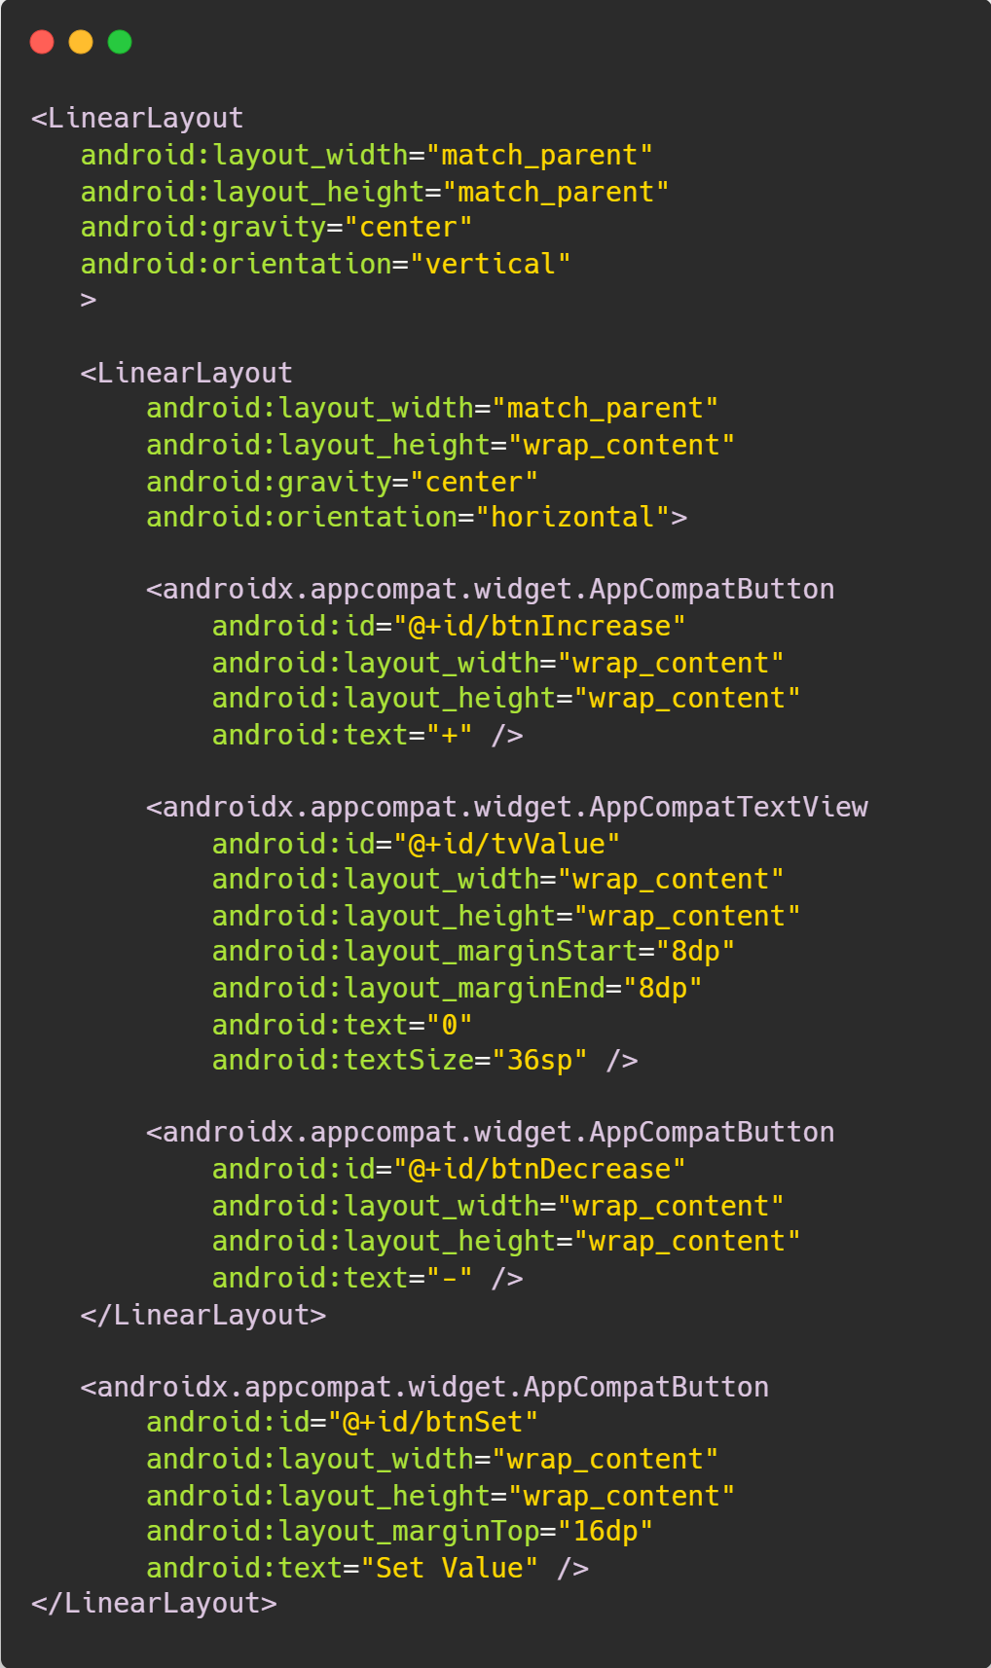
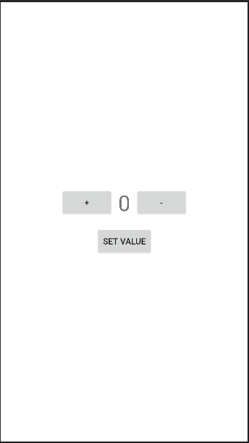
PM 101
Praktek Membuat DataStore
Langkah 2: Setup Layout-nya
Jika sudah, selanjutnya kita perlu setup layout MainActivitynya terlebih dahulu.
Kita dapat mencontoh layout berikut ini 👉🏻
Notes:
Kode: <LinearLayout
android:layout_width="match_parent"
android:layout_height="match_parent"
android:gravity="center"
android:orientation="vertical"
>
<LinearLayout
android:layout_width="match_parent"
android:layout_height="wrap_content"
android:gravity="center"
android:orientation="horizontal">
<androidx.appcompat.widget.AppCompatButton
android:id="@+id/btnIncrease"
android:layout_width="wrap_content"
android:layout_height="wrap_content"
android:text="+" />
<androidx.appcompat.widget.AppCompatTextView
android:id="@+id/tvValue"
android:layout_width="wrap_content"
android:layout_height="wrap_content"
android:layout_marginStart="8dp"
android:layout_marginEnd="8dp"
android:text="0"
android:textSize="36sp" />
<androidx.appcompat.widget.AppCompatButton
android:id="@+id/btnDecrease"
android:layout_width="wrap_content"
android:layout_height="wrap_content"
android:text="-" />
</LinearLayout>
<androidx.appcompat.widget.AppCompatButton
android:id="@+id/btnSet"
android:layout_width="wrap_content"
android:layout_height="wrap_content"
android:layout_marginTop="16dp"
android:text="Set Value" />
</LinearLayout>

Slide 37
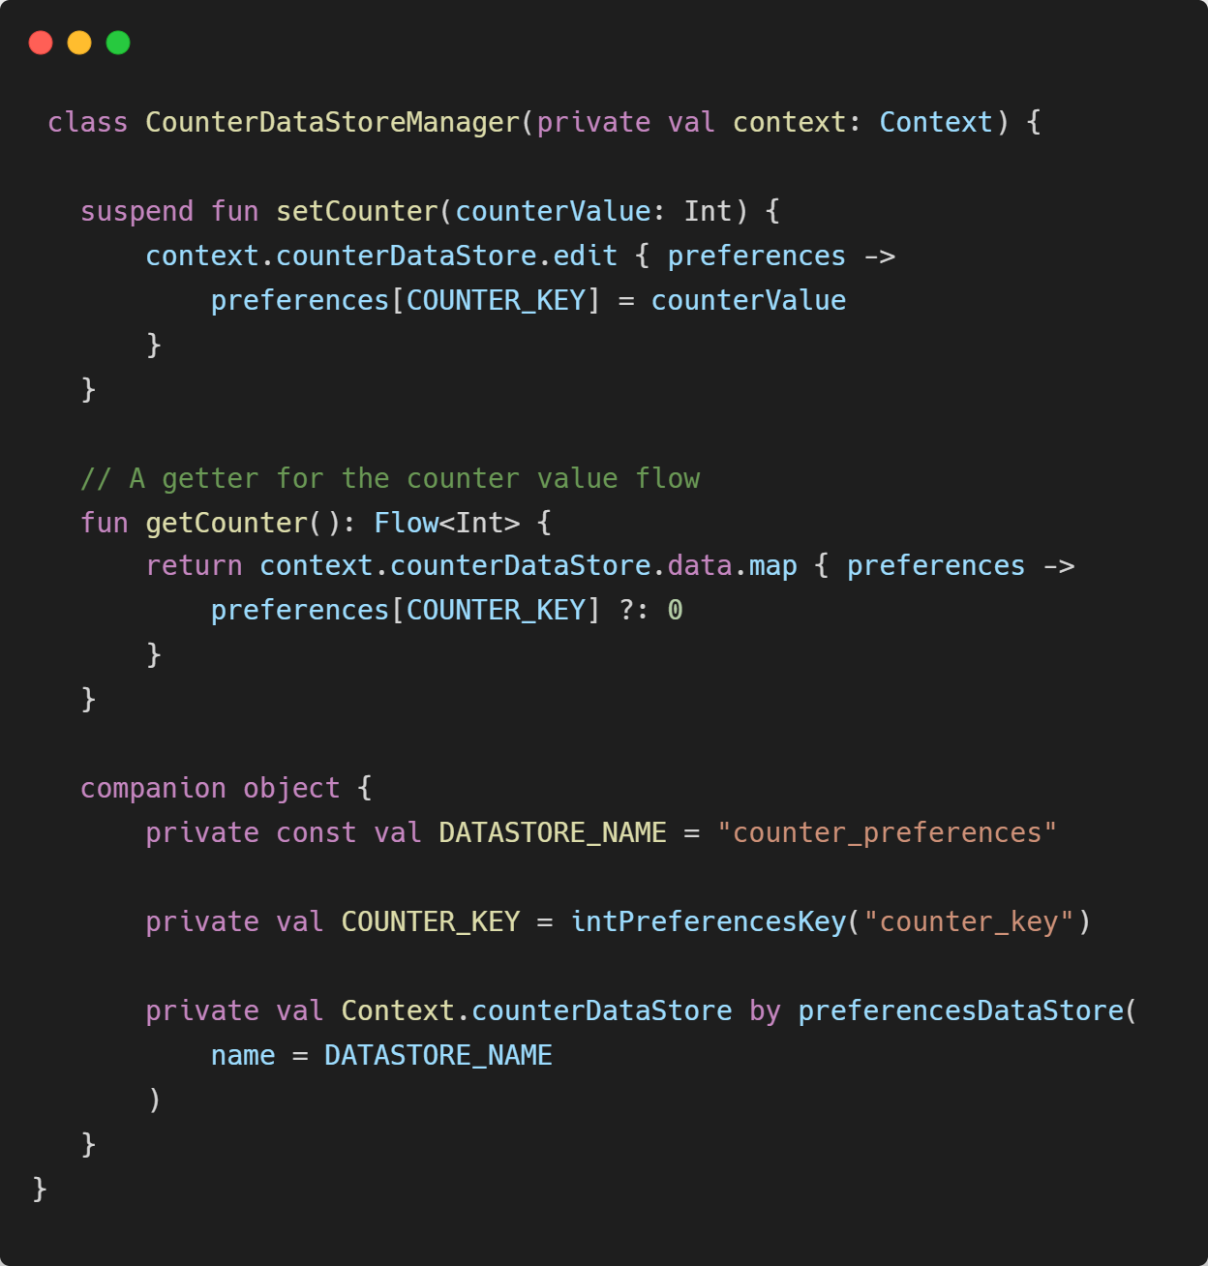
PM 101
Praktek Membuat DataStore
Langkah 3: Buat Class Datastore Manager
Setelah itu, buatlah sebuah class baru dengan nama CounterDataStoreManager.
Lengkapi class tersebut dengan kode seperti pada gambar disamping.
Pembahasannya di slide berikutnya yah~
Notes:
Kode:
class CounterDataStoreManager(private val context: Context) {
suspend fun setCounter(counterValue: Int) {
context.counterDataStore.edit { preferences ->
preferences[COUNTER_KEY] = counterValue
}
}
// A getter for the counter value flow
fun getCounter(): Flow<Int> {
return context.counterDataStore.data.map { preferences ->
preferences[COUNTER_KEY] ?: 0
}
}
companion object {
private const val DATASTORE_NAME = "counter_preferences"
private val COUNTER_KEY = intPreferencesKey("counter_key")
private val Context.counterDataStore by preferencesDataStore(
name = DATASTORE_NAME
)
}
}

Slide 38
PM 101
Praktek Membuat DataStore
Function ini berfungsi untuk mengeset value dengan nilai terakhir yang ditampilkan di dalam aplikasi ke dalam DataStore dengan keys COUNTER_KEY.
Function ini berfungsi untuk mendapatkan value DataStore dengan keys COUNTER_KEY.
Di sini kita mendefine tipe data preferences dengan integer, dan mengeset keysnya dengan COUNTER_KEY.
Di sini kita mengeset nama DataStore dengan nama “counter_preferences”
Notes:
Kode:
class CounterDataStoreManager(private val context: Context) {
suspend fun setCounter(counterValue: Int) {
context.counterDataStore.edit { preferences ->
preferences[COUNTER_KEY] = counterValue
}
}
// A getter for the counter value flow
fun getCounter(): Flow<Int> {
return context.counterDataStore.data.map { preferences ->
preferences[COUNTER_KEY] ?: 0
}
}
companion object {
private const val DATASTORE_NAME = "counter_preferences"
private val COUNTER_KEY = intPreferencesKey("counter_key")
private val Context.counterDataStore by preferencesDataStore(
name = DATASTORE_NAME
)
}
}

Slide 39
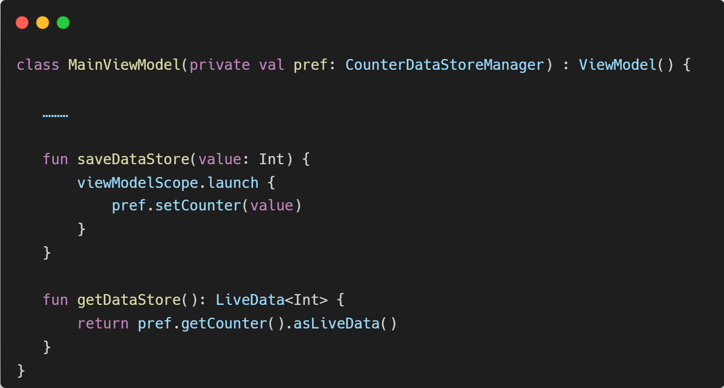
PM 101
Praktek Membuat DataStore
Langkah 4: Edit Class ViewModel
Selanjutnya, pada class ViewModel kita akan melakukan sebuah perubahan. Kita dapat mengikut syntax seperti gambar di bawah ini:
Di sini kita melakukan perubahan dengan sedikit penambahan variable pref
Di sini kita membuat function untuk menyimpan data pada DataStore
Di sini kita membuat function untuk mendapatkan data pada DataStore
Notes:
Kode: class MainViewModel(private val pref: CounterDataStoreManager) : ViewModel() {
………
fun saveDataStore(value: Int) {
viewModelScope.launch {
pref.setCounter(value)
}
}
fun getDataStore(): LiveData<Int> {
return pref.getCounter().asLiveData()
}
}

Slide 40
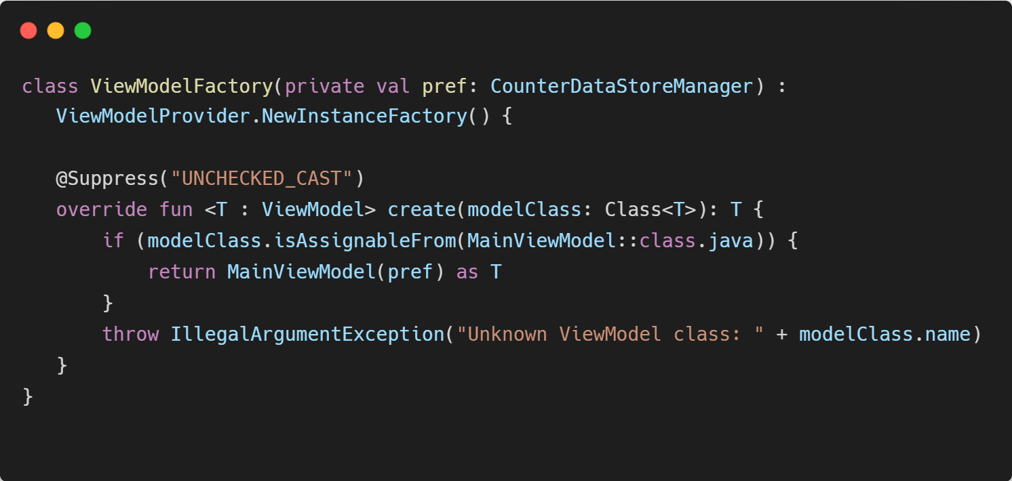
PM 101
Praktek Membuat DataStore
Langkah 5: Buat Class baru “ViewModelFactory”
Karena kita men-define variable pada MainViewModel, kita akan membuat sebuah class baru dengan nama ViewModelFactory supaya bisa memanggil class ViewModel.
Notes:
Kode:
class ViewModelFactory(private val pref: CounterDataStoreManager) :
ViewModelProvider.NewInstanceFactory() {
@Suppress("UNCHECKED_CAST")
override fun <T : ViewModel> create(modelClass: Class<T>): T {
if (modelClass.isAssignableFrom(MainViewModel::class.java)) {
return MainViewModel(pref) as T
}
throw IllegalArgumentException("Unknown ViewModel class: " + modelClass.name)
}
}

Slide 41
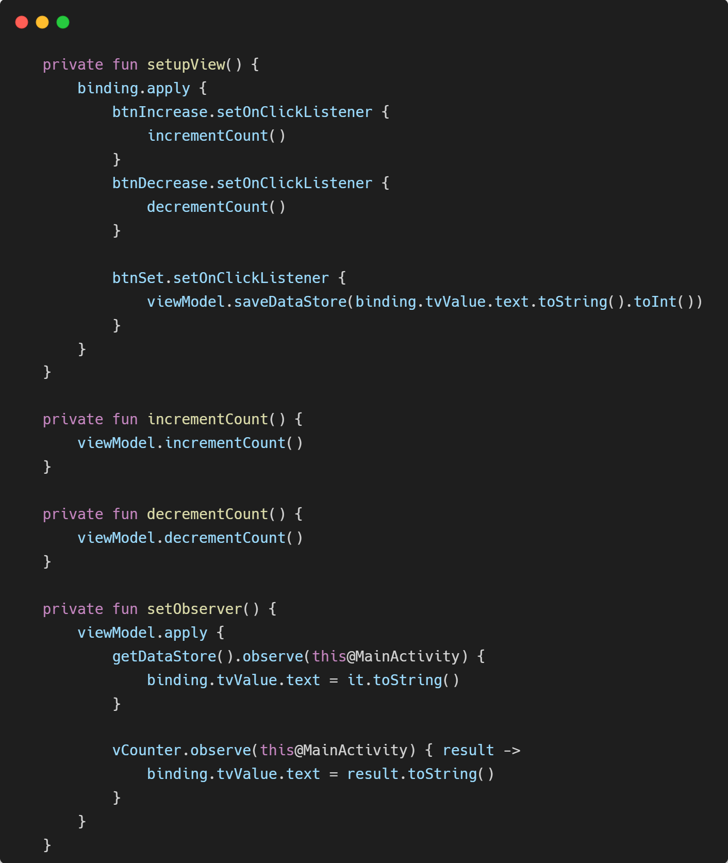
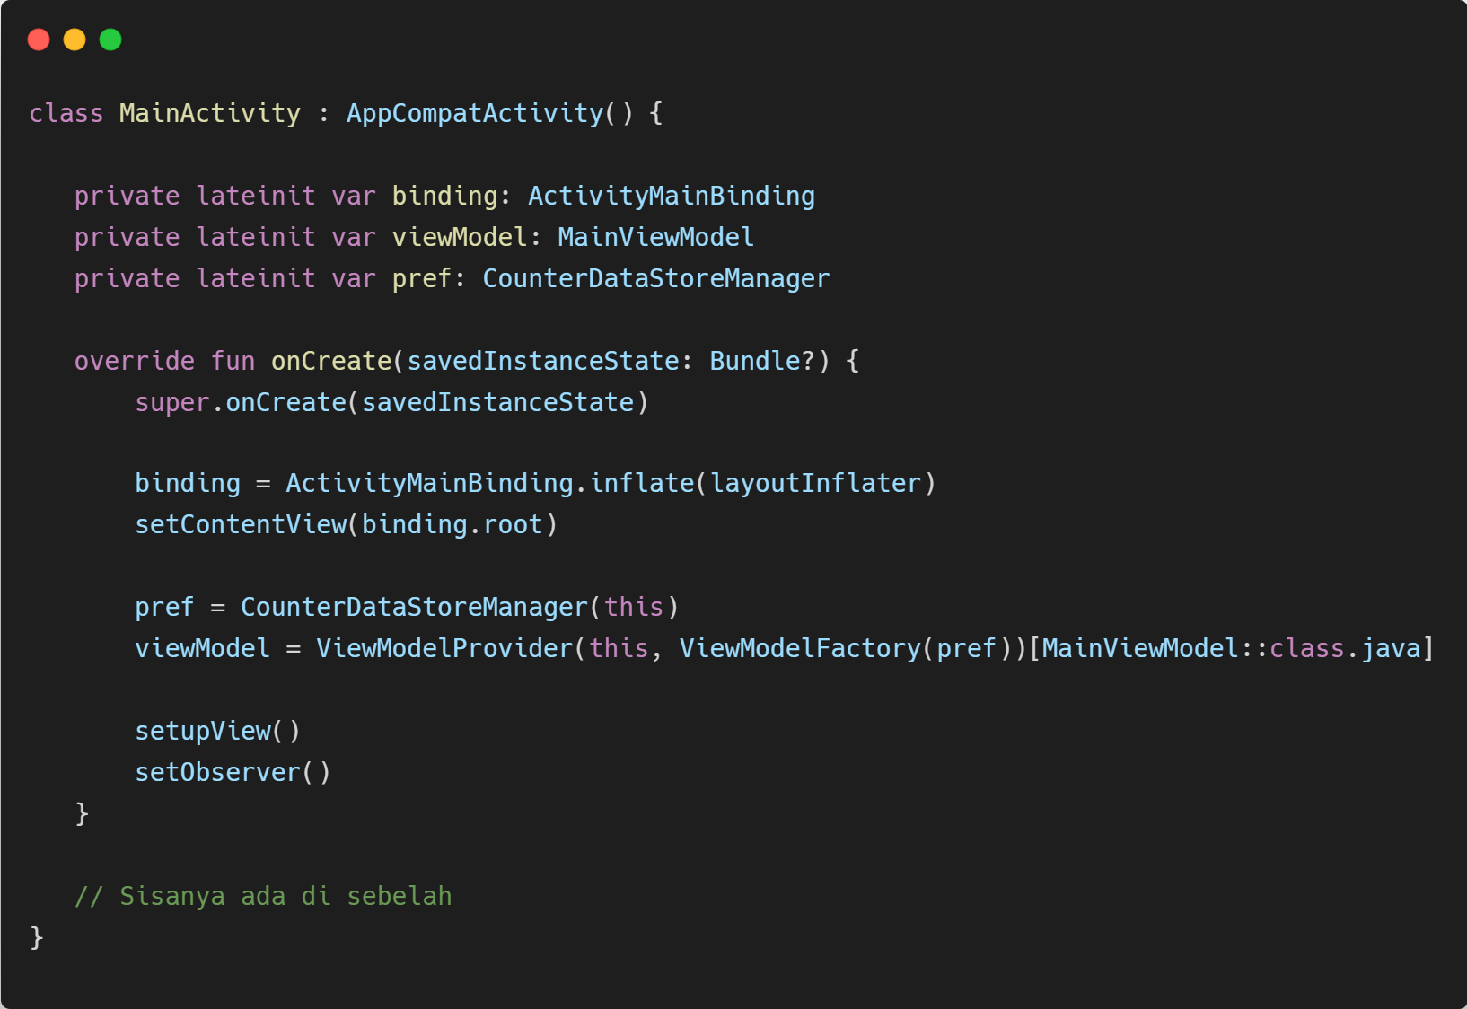
PM 101
Praktek Membuat DataStore
Langkah 6: Lengkapi kode di Class MainActivity
Jika sudah lengkap semua, kita akan menulis kode yang ada di class MainActivity-nya.
Notes:
Kode:
1
class MainActivity : AppCompatActivity() {
private lateinit var binding: ActivityMainBinding
private lateinit var viewModel: MainViewModel
private lateinit var pref: CounterDataStoreManager
override fun onCreate(savedInstanceState: Bundle?) {
super.onCreate(savedInstanceState)
binding = ActivityMainBinding.inflate(layoutInflater)
setContentView(binding.root)
pref = CounterDataStoreManager(this)
viewModel = ViewModelProvider(this, ViewModelFactory(pref))[MainViewModel::class.java]
setupView()
setObserver()
}
// Sisanya ada di sebelah
}
2
private fun setupView() {
binding.apply {
btnIncrease.setOnClickListener {
incrementCount()
}
btnDecrease.setOnClickListener {
decrementCount()
}
btnSet.setOnClickListener {
viewModel.saveDataStore(binding.tvValue.text.toString().toInt())
}
}
}
private fun incrementCount() {
viewModel.incrementCount()
}
private fun decrementCount() {
viewModel.decrementCount()
}
private fun setObserver() {
viewModel.apply {
getDataStore().observe(this@MainActivity) {
binding.tvValue.text = it.toString()
}
vCounter.observe(this@MainActivity) { result ->
binding.tvValue.text = result.toString()
}
}
}

Slide 42
PM 101
Praktek Membuat DataStore
Langkah Akhir: Cek Aplikasi-mu
Nah jika sudah lengkap semua, kita bisa coba jalankan aplikasinya.
Cobalah untuk menambahkan atau mengurangkan nilai pada aplikasi, setelah itu coba menyimpan datanya pada DataStore.

Slide 43
PM 101
Praktek Membuat DataStore
Gimana tuh cara kerjanya?
Ketika kita menutup aplikasi dan kembali ke dalam aplikasi. Kita akan melihat bahwa nilai yang terdapat di aplikasi sudah otomatis ter-set dengan data yang ada pada DataStore.
Untuk lebih lengkap contoh project tersebut, dapat kita lihat di link berikut.

Slide 44

Saatnya kita
Quiz!

Slide 45
Quiz
1. Pada Android, terdapat beberapa library yang dapat digunakan untuk menyimpan data yang berukuran kecil. Apa saja itu?
DataStore dan SharedPreferences
SharedPreferences dan SQLite
DataStore dan ROOM

Slide 46
Quiz
1. Pada Android, terdapat beberapa library yang dapat digunakan untuk menyimpan data yang berukuran kecil. Apa saja itu?
DataStore dan SharedPreferences
SharedPreferences dan SQLite
DataStore dan ROOM
Yupss, benar. Pada Android kita dapat menggunakan DataStore dan SharedPreferences untuk menyimpan data yang berukuran kecil. Jika kita menggunakan SQLite ataupun ROOM, hal tersebut akan memakan banyak sekali memory pada device kita.

Slide 47
Quiz
2. Di bawah ini merupakan tipe dari DataStore, kecuali…
Preferences DataStore
Proto DataStore
Buffer DataStore

Slide 48
Quiz
2. Di bawah ini merupakan tipe dari DataStore, kecuali…
Preferences DataStore
Proto DataStore
Buffer DataStore
DataStore memiliki dua tipe, diantaranya adalah Preferences DataStore, dan juga Proto DataStore. Buffer DataStore bukanlah termasuk dari tipe DataStore.

Slide 49
Quiz
3. Pada saat kita ingin menyimpan data menggunakan DataStore, tetapi kita tidak mempunyai skema untuk membuatnya. Tipe manakah yang cocok untuk digunakan?
Buffer DataStore
Preferences DataStore
Proto DataStore

Slide 50
Quiz
3. Pada saat kita ingin menyimpan data menggunakan DataStore, tetapi kita tidak mempunyai skema untuk membuatnya. Tipe manakah yang cocok untuk digunakan?
Buffer DataStore
Preferences DataStore
Proto DataStore
Jika kita tidak mempunya skema saat menggunakan DataStore, kita dapat menggunakan Preferences DataStore. Hanya saja Preferences DataStore tidak akan memberikan type safety.

Slide 51
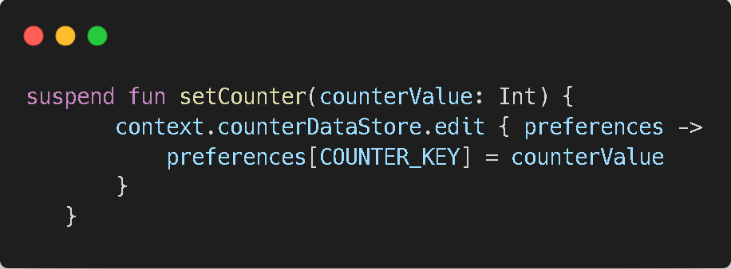
Quiz
4. Perhatikan syntax berikut, apakah tujuan yang dilakukan dari fungsi tersebut?
Memanggil data pada DataStore
Menyimpan data pada DataStore
Menghapus data pada DataStore

Slide 52
Quiz
4. Perhatikan syntax berikut, apakah tujuan yang dilakukan dari fungsi tersebut?
Memanggil data pada DataStore
Menyimpan data pada DataStore
Menghapus data pada DataStore
Benar!!! Syntax di atas berfungsi untuk menyimpan data pada DataStore
Notes:
Kode:
suspend fun setCounter(counterValue: Int) {
context.counterDataStore.edit { preferences ->
preferences[COUNTER_KEY] = counterValue
}
}

Slide 53
Quiz
5. Di antara pernyataan berikut, manakah pernyataan yang benar?
SharedPreferences tidak menyediakan API Synchronous karena tidak aman untuk dipanggil dalam UI thread.
DataStore dan SharedPreferences menyediakan Async API.
DataStore menampilkan errorr sebagai runtime exceptions.

Slide 54
Quiz
5. Di antara pernyataan berikut, manakah pernyataan yang benar?
SharedPreferences tidak menyediakan API Synchronous karena tidak aman untuk dipanggil dalam UI thread.
DataStore dan SharedPreferences menyediakan Async API.
DataStore menampilkan errorr sebagai runtime exceptions.
Yups, kita perhatikan tabel perbandingan yang telah kita pelajari sebelumnya. DataStore dan SharedPreferences menyediakan Async API

Slide 55
Referensi dan bacaan lebih lanjut
Referensi dan bacaan lebih lanjut~
DataStore Tutorial For Android: Getting Started | raywenderlich.com
DataStore | Android Developers
New way of storing data in Android — Jetpack DataStore
Modern data storage on Android: Meet Jetpack DataStore — Part 1/2 | by Gabriel Borges | Level Up Coding
Deep Dive Into Preferences Datastore in Android | by Kashif Mehmood | ProAndroidDev

Slide 56

Penutup
Nah, selesai sudah pembahasan kita di Chapter 6 Topic 3 ini.
Selanjutnya, kita akan jump-in ke salah satu tools lain yaitu File Processing.
Penasaran kayak gimana? Cus langsung ke topik selanjutnya~

Slide 57





